Slide 1
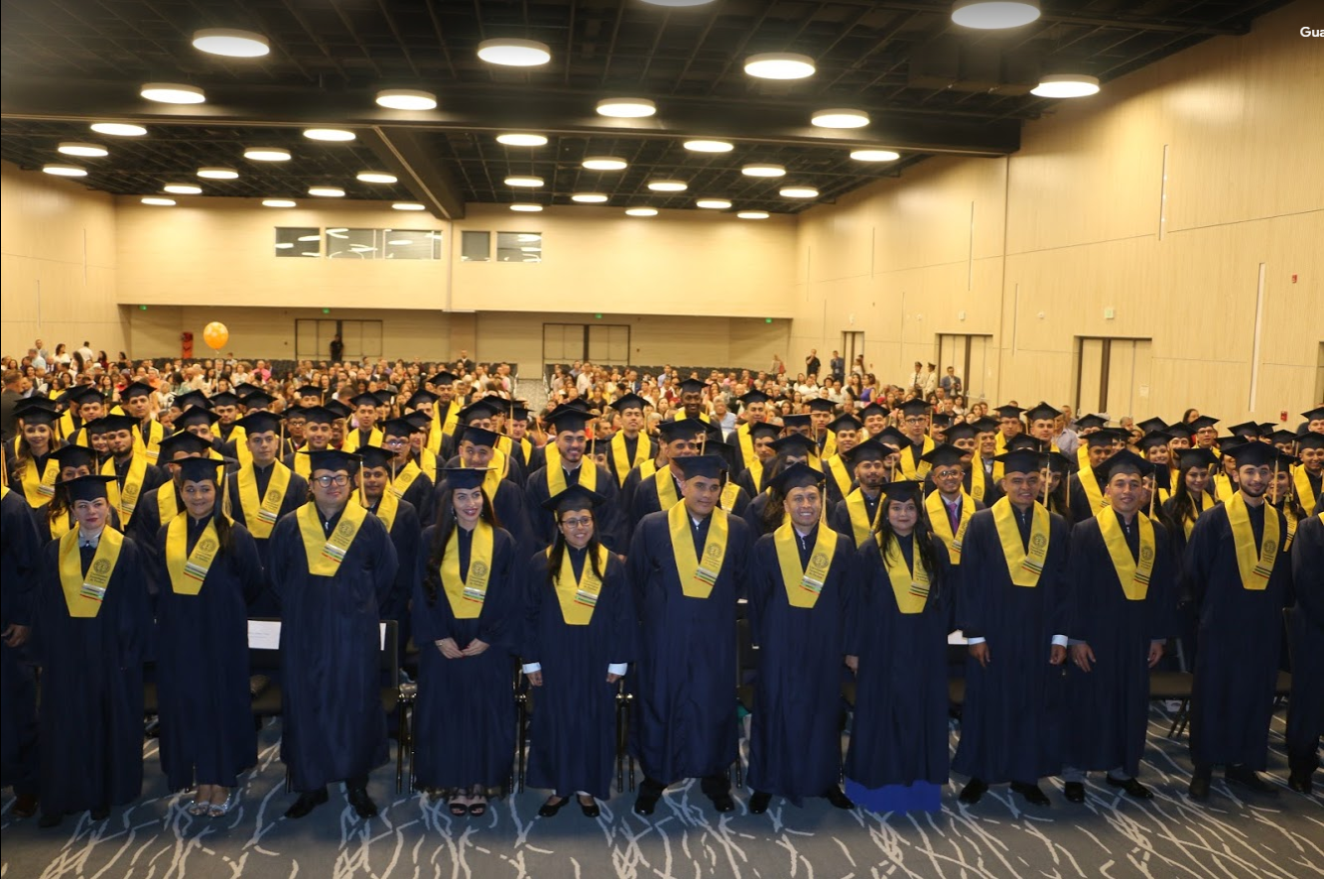
07
Proyecto
Vinculación de los egresados a los procesos institucionales
Nota: El portafolio de proyectos se construye de acuerdo con el horizonte de tiempo del período Rectoral (2020 -2023), por lo tanto, se proyectaron las metas de los proyectos al año 2025 mientras se surtía el proceso de elección de Rector. Una vez elegido, se realizará el proceso de fortalecimiento del PDI y actualización/formulación de proyectos articulados al nuevo periodo Rectoral para el período 2025 - 2028 (fecha límite: 25 de junio de 2025)

Slide 2
Información general del proyecto
Código del proyecto | PDI2028 – CEA - 07
Dependencia responsable del proyecto | Vicerrectoría Académica
Pilar de Gestión | Excelencia Académica para la Formación Integral
Programa | Gestión de Egresados
Procesos asociados (Sistema Integral de Gestión) | De apoyo - Egresados
 | Estratégico – Direccionamiento Institucional
 | Misionales – Investigación e Innovación
Factores de calidad institucional a los que apunta el proyecto | 2. Estudiantes
 | 4. Procesos académicos
 | 5. Visibilidad nacional e internacional
Otras instancias o dependencias participantes | Asociación de Egresados, Oficina de Planeación, Vicerrectoría de Responsabilidad Social y Bienestar Universitario, Vicerrectoría de Investigación, Innovación y Extensión, Programas académicos, Oficina de Relaciones Internacionales, Gestión de comunicaciones y protocolo institucional
Programas a los cuales le aporta indirectamente el proyecto | Gestión de egresados
 | Gestión curricular
 | Internacionalización integral de la Universidad
 | Consolidación de la Extensión institucional con impacto en la sociedad y reconocimiento nacional e internacional
Objetivos de Desarrollo Sostenible (ODS) a los cuales le aporta el proyecto | 3. Garantizar una vida sana y promover el bienestar para todos en todas las edades
 | 4. Garantizar una educación inclusiva, equitativa y de calidad y promover oportunidades de aprendizaje durante toda la vida para todos
 | 8. Promover el crecimiento económico sostenido, inclusivo y sostenible, el empleo pleno y productivo y el trabajo decente para todos
 | 17. Revitalizar la alianza mundial para el desarrollo sostenible
07. Vinculación de los egresados a los procesos institucionales

Slide 3
Identificación del problema, necesidad u oportunidad
Débil contacto permanente con el egresado, para identificar la pertinencia de la formación que se está dando en la universidad, en pro del mejoramiento continuo; baja identificación de las necesidades de formación continua y posgraduada por parte del egresado; poco conocimiento de la situación laboral. Pocos insumos para los procesos de autoevaluación y acreditación institucional.
Problema Central | Causas directas | Causas Indirectas
Débiles relaciones de la Universidad Tecnológica de Pereira con sus egresados. | 1.Estrategias de comunicación poco efectivas | 1.1 Egresados incomunicados con la Universidad. 1.2 Pobre retroalimentación y participación de egresados y empleadores en procesos. 1.3 Programas académicos con poca o nula comunicación con sus egresados. 1.4 Falta de una estrategia de comunicación de programas con sus egresados.
 | 2. Carencia de estrategias de pregrado y posgrados para involucrar a los egresados en sus procesos académicos y poca participación de los egresados externos en los comités curriculares y consejos de Facultad | 2.1 Poca cultura de la Autoevaluación. 2.2 Falta de personal en los programas que se encargue del tema comunicativo con los egresados. 2.3 Endogamia académica. 2.4 Retroalimentación reducida en espacios colegiados por egresados que no son externos a la institución.
 | 3. No hay suficientes y adecuados indicadores de impacto de los egresados por programa en su contribución en la sociedad y en la transformación del currículo | 3.1 Desconocimiento de la contribución de los egresados en la sociedad. 3.2 Poca transformación del currículo.
 | Efectos directos | Efectos indirectos
 | 1. El egresado no se siente miembro activo de la comunidad universitaria y está poco enterado y comunicado de lo que sucede en la Universidad. | 1.1 Desconocimiento de las necesidades del egresado. 1.2 Baja retroalimentación de los egresados a los programas académicos para el mejoramiento continuo. 1.3 Baja participación de los Egresados en diversos escenarios 1.4 Pérdida de oportunidades por parte de los egresados para crecimiento de la Universidad.
 | 2. Baja participación de los egresados en procesos académicos y representantes de egresados vinculados a la universidad sin experiencia en el medio externo. | 2.1 Pertinencia de la formación poco evaluada por egresados 2.2 Comunicación poco efectiva con los egresados. 2.3 Poco cambio en los currículos académicos 2.4 Desconocimiento de necesidades del sector empresarial externo.
 | 3. Se desconoce el impacto de los egresados en su contribución en la sociedad y en la transformación del currículo | 3.1 Egresados destacados sin reconocimiento institucional 3.2 Embajadores UTP en el medio desconocidos por parte de la Universidad.
07. Vinculación de los egresados a los procesos institucionales

Slide 4
Descripción del proyecto
El proyecto busca establecer vínculos con los egresados graduados de la Universidad y con empleadores, también realizar seguimiento sistemático al desempeño profesional de los egresados graduados de la institución. Así mismo fortalecer las acciones de la Política Institucional del Egresado y promover programas de acompañamiento y promoción al egresado por facultades en compañía de los representantes de egresados.
Involucrados
Unidades organizacionales: Asociación de Egresados. Oficina de Planeación. Vicerrectoría de Responsabilidad Social y Bienestar Universitario. Vicerrectoría de Investigación, Innovación y Extensión. Programas académicos. Oficina de Relaciones Internacionales. Gestión de comunicaciones y protocolo institucional.
Beneficiarios: Estudiantes de Pregrado de la Universidad. Egresados graduados de pregrado y posgrado de la Universidad. Empleadores, empresarios, jefes de recursos humanos. Dependencias que manejan cursos de extensión de la Universidad.
Entidades externas a la UTP: Empresas a nivel nacional e internacional. Empleadores y jefes de recursos humanos. Ministerio de Educación Nacional. Ministerio de Trabajo. Red de Graduados del Eje Cafetero y Norte del Valle
07. Vinculación de los egresados a los procesos institucionales

Slide 5
Objetivos del proyecto
General
Fortalecer las relaciones de la Universidad Tecnológica de Pereira con sus egresados, como parte activa de la comunidad universitaria.
Específicos
07. Vinculación de los egresados a los procesos institucionales
Diseñar estrategias al interior de los programas para vincular a sus egresados en sus procesos académicos e investigativos. Por medio de la Asociación de Egresados, se fomente la creación de una red de egresados conectado con la sociedad y la institución.

Slide 6
Planes operativos
Plan operativo | Acciones
Política Institucional del Egresado | dentro de este plan operativo se desarrollarán actividades encaminadas a vincular los egresados desde las líneas de acción Academia, Actualización profesional, Participación con la comunidad, Seguimiento continuo y Gestión de componentes de soporte.
07. Vinculación de los egresados a los procesos institucionales

